Slide 1
Jurkovičov experiment
Jak jsme chtěli bydlet
Architektura bydlení a její podpora po vzniku Československa
Praha, 18. 10. 2018
Dana Bořutová
Univerzita Komenského Bratislava, Filozofická fakulta, Katedra dejín výtvarného umenia

Slide 2
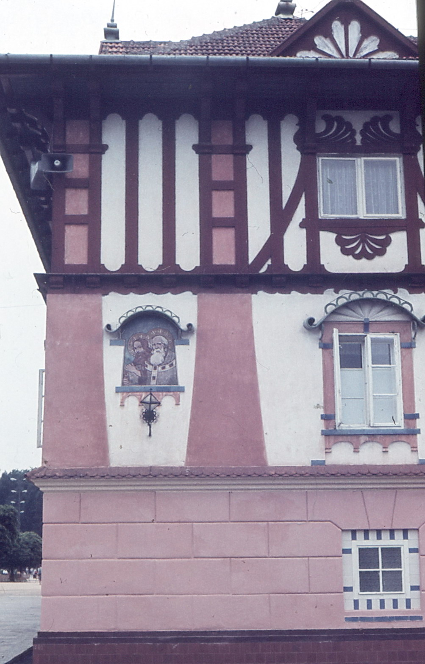
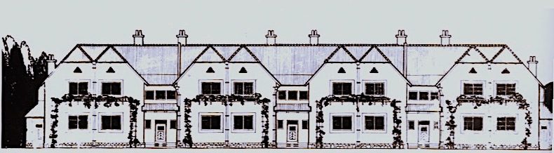
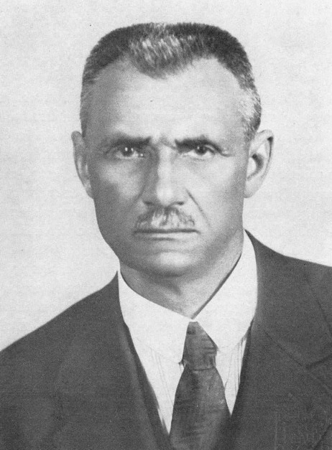
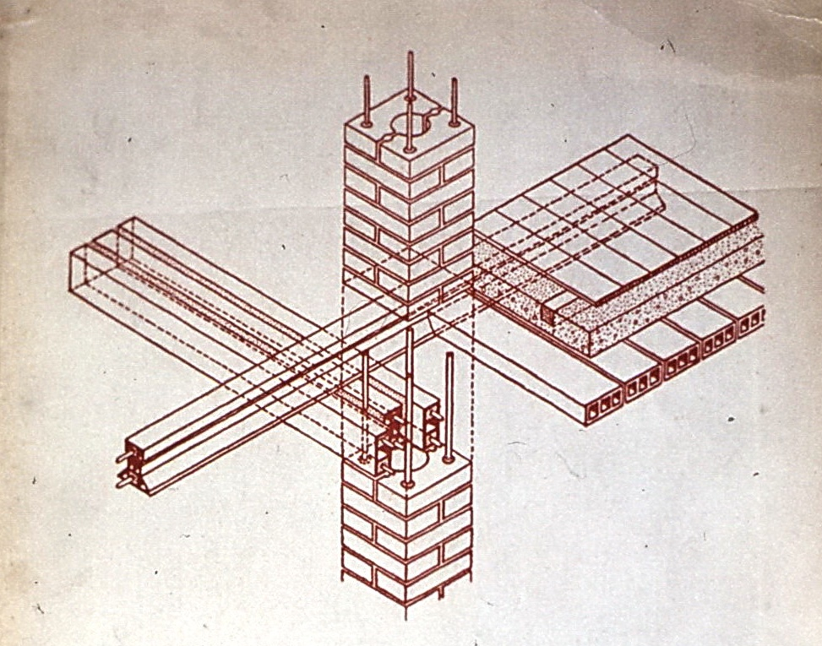

Dušan Samo Jurkovič
(1868-1047)

Slide 3
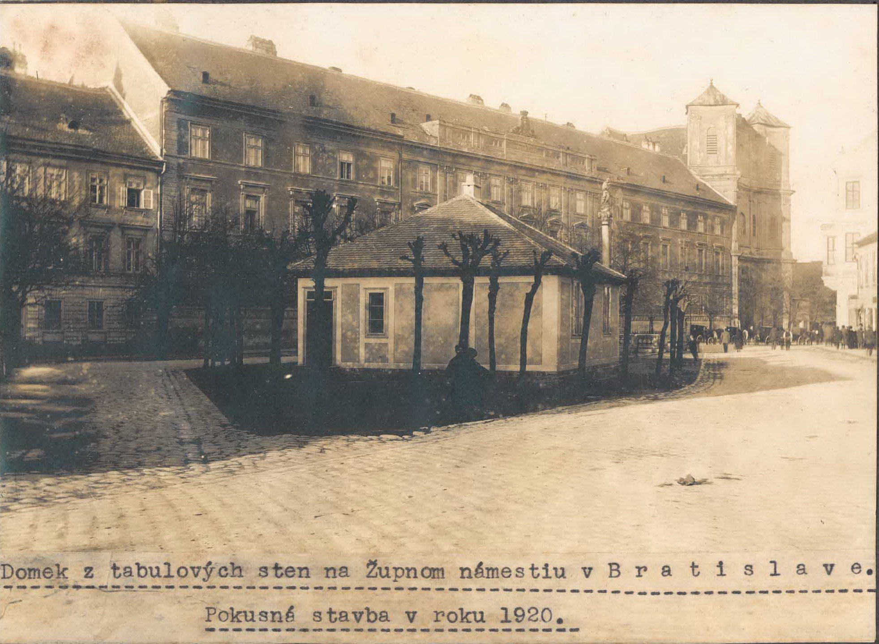
Bytová núdza v Bratislave – experimentovanie so skladaním prvkov
Drevené domky, 1920 XL2
(Slovenský národný archív – SNA IV-84/208).
Životní otázka města Bratislavy (Otázka bytové nouze v Bratislavě)
Strojopisný text článku, datovaný 9. 2. 1921 v Bratislave (SNA A4)
Štandardné domy drevené skladané, 1920-21 pre Drevársky účastinný spolok v Bratislave
Súbor nákresov a sprievodný elaborát
(SNA IV-2/1-48)

Slide 4
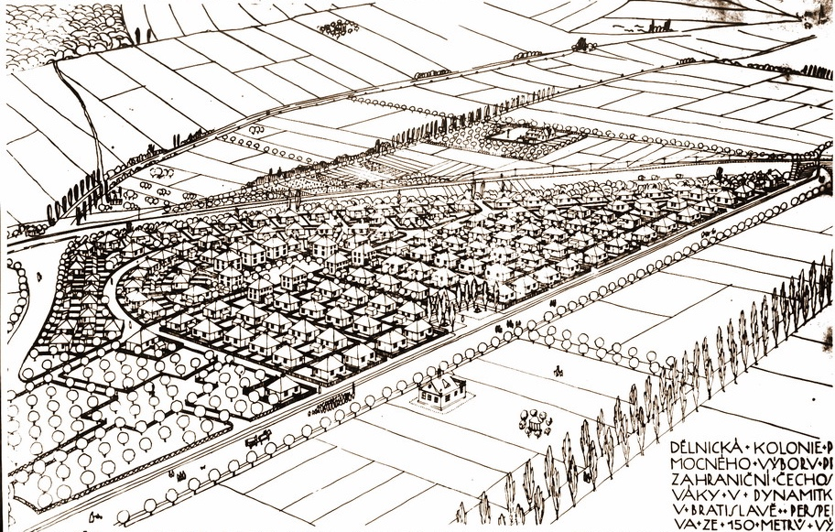
Bytová núdza v Bratislave – domy pre repatriantov
Robotnícka kolónia pomocného výboru pre zahraničných Čechoslovákov pri Dynamitke (na pozemku ´Hohenaj´) v Bratislave, návrh z decembra 1920

Slide 5
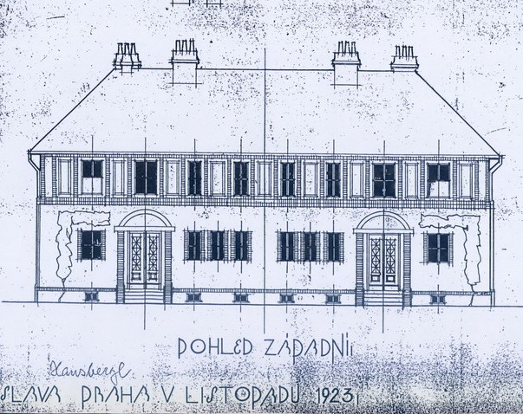
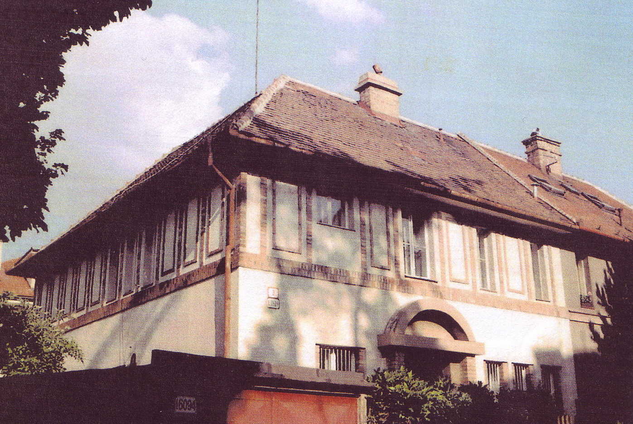
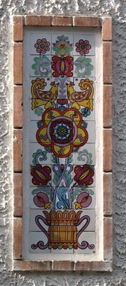
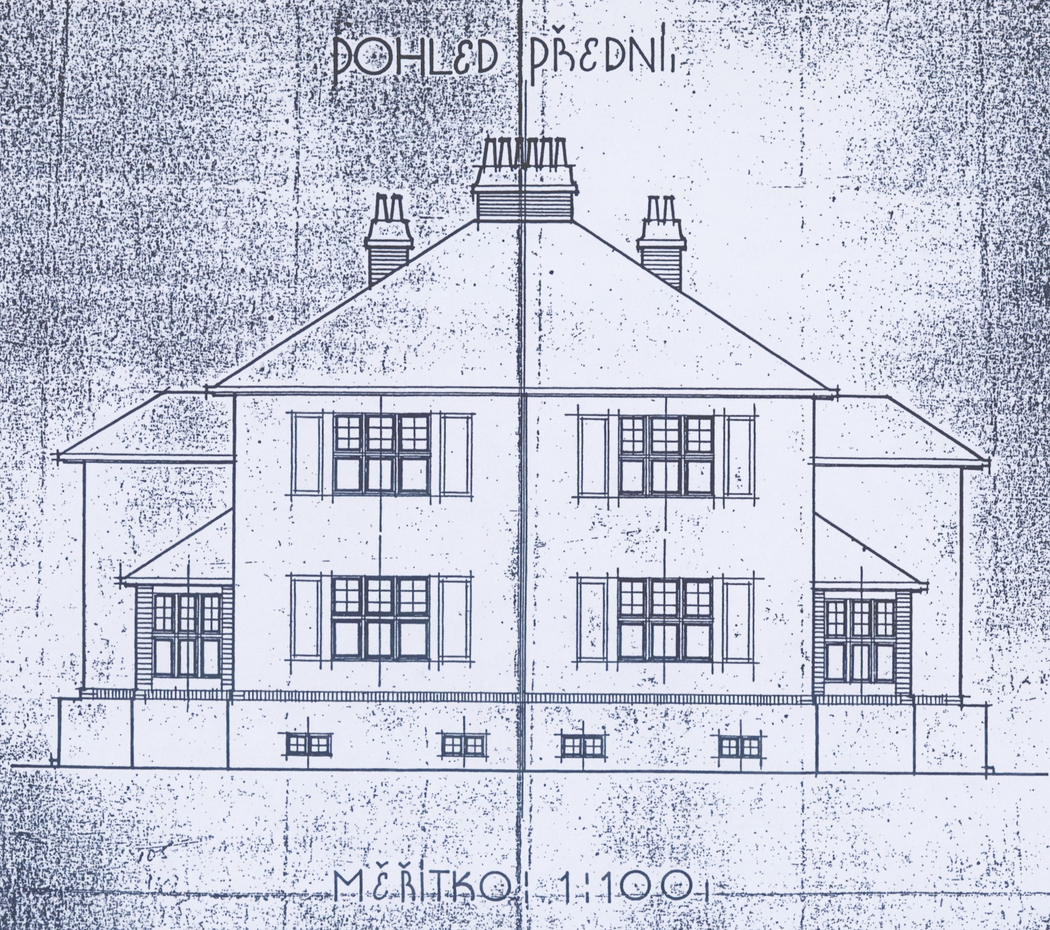
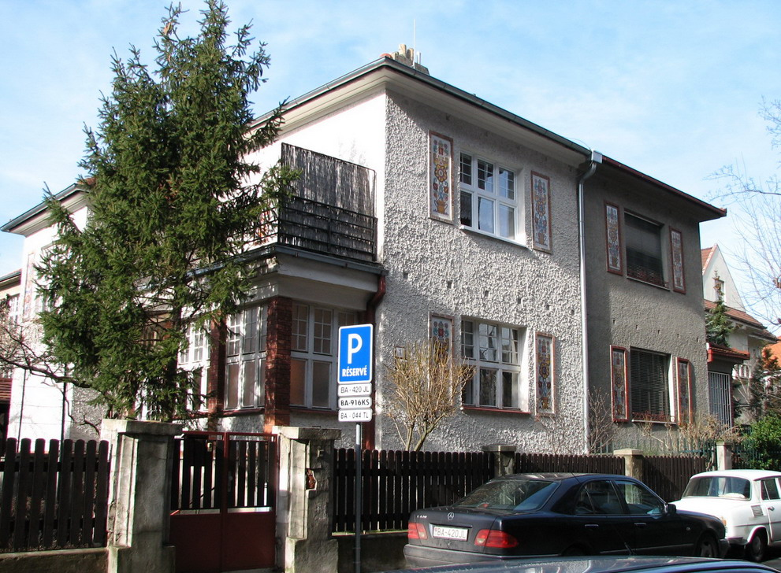
1920-te roky
Projekty na báze skladania prvkov z dreva Štandardné rodinné domy – realizácie
1920 – návrh vidieckeho obydlia : Návrh na najmenšiu hospodársku usadlosť (do 2 ha)
1921 – návrhy na 4 typy rodinných domkov : Slovensko-americké rýchlostavby – predložené Ministerstvu s plnou mocou pre správu Slovenska v Bratislave
1921 – Návrh na budovu núdzovej 1-triednej školy s bytom učiteľa
Bratislava, Hausbergl, 1923
Zamestnanecké dvojdomy v štvrti tzv. Légiodomov, Bratislava, 1923

Slide 6
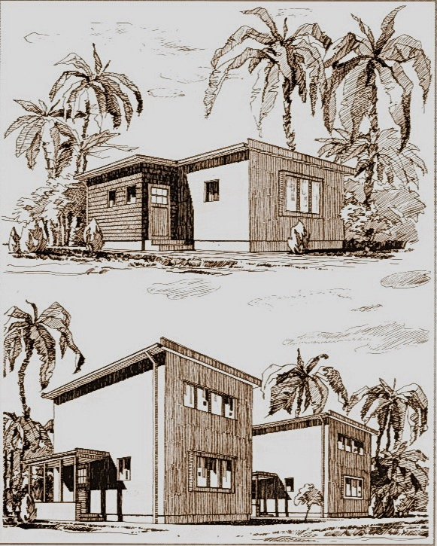
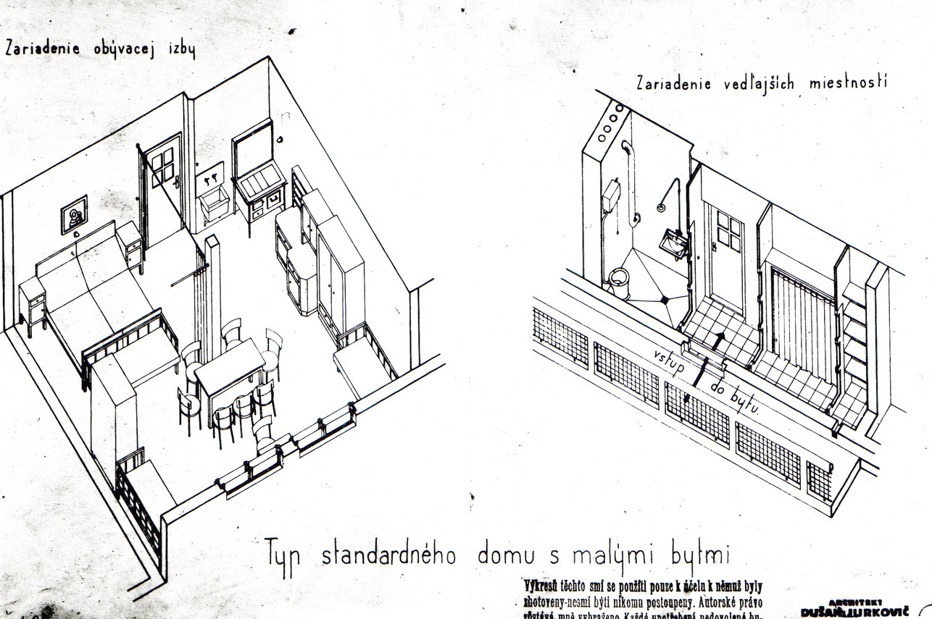
1930-te roky
Projekty na báze skladania prvkov z dreva K téme minimálneho bytu
1930 a 1931 – výstavy v Bratislave > ukážkové realizácie drevených domkov
1932 – 5 typov rodinného domu z dreva s nehorľavou omietkou : Typový rodinný dom z dreva, typy I – V (SNA IV-29/1-67)
+ návrhy na typové domky z dreva
s ohňovzdorným obkladom a omietkou,
3 typy a weekendový zrub (SNA IV-51,
SNA IV-52)
1935 – Svetlo a tiene. Strojopis článku
dat. 20. 3. 1935 (SNA A3)
1939 – K otázke pomoci uprchlíkom.
Lidové noviny (Brno), 15. 2. 1939
(uprchlíci z Chebska po októbri 1938)
1936 – Typ štandardného domu s malými bytmi (SNA IV-50/1-3) = poschodový pavlačový bytový dom

Slide 7
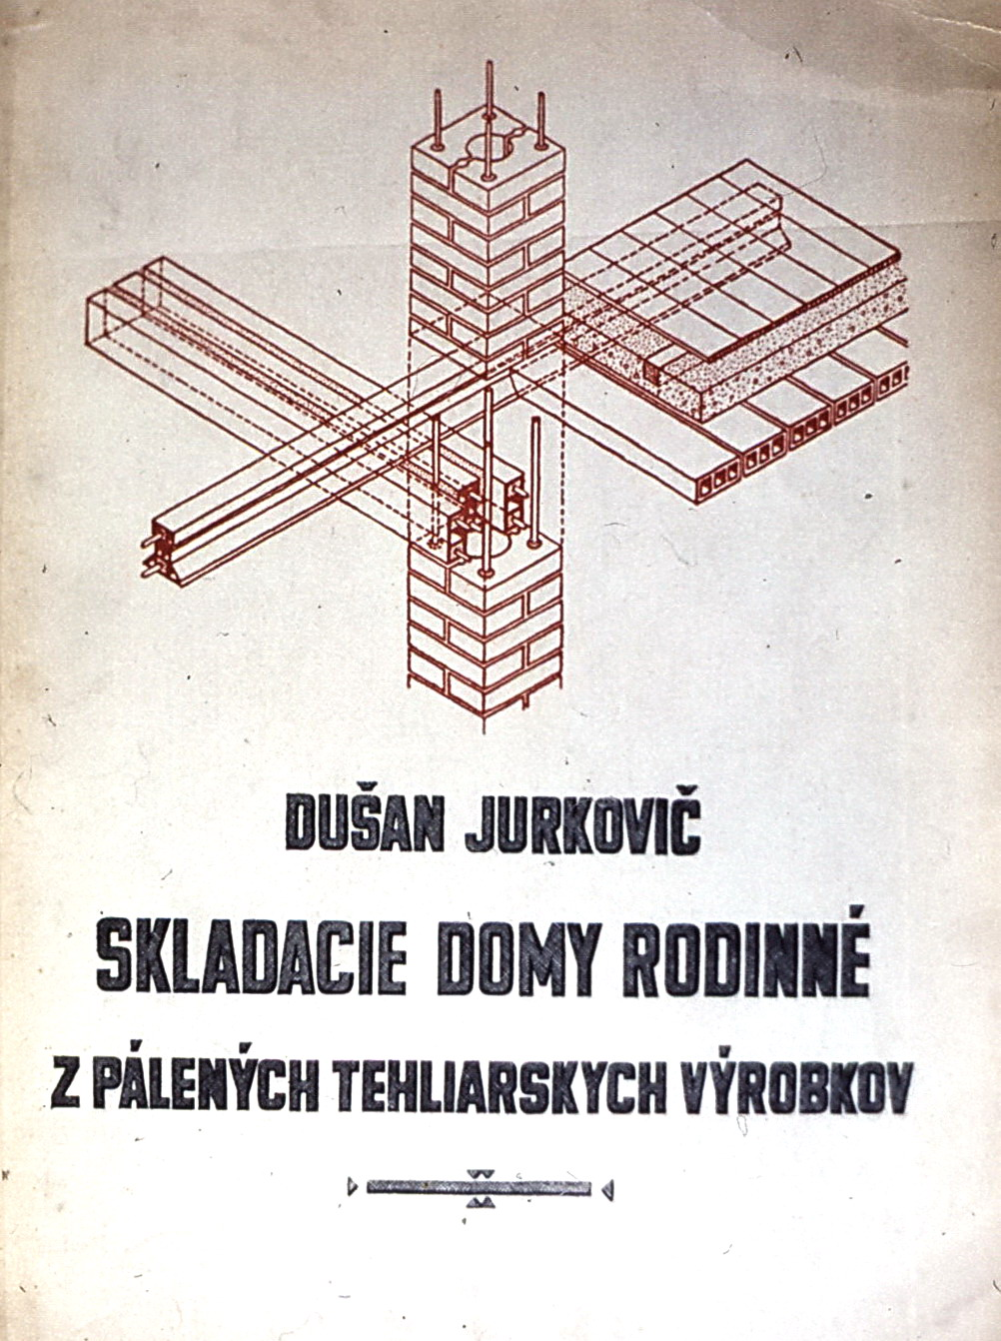
Dušan Jurkovič :
Skladacie domy rodinné z pálených tehliarskych výrobkov. Praha 1946
Súbor 128 výkresov stavebných jednotiek, konštrukčných detailov a plánov, 10 farebných vyobrazení a asi 60 strán sprievodného textu
v decembri 1945 prezentované na súbornej výstave Jurkovičovho diela v Uměleckoprůmyslovém muzeu v Phe (uchováva Slovenský národný archív, Fond D. Jurkoviča, SNA IV-84/1-205)
Spolupráca na príprave projektov 1943-44 :
Ing. Rosík (posúdenie statiky konštrukcií)
Arch. František Faulhammer
kreslič A. Perla
výskum vyše 500 druhov tehliarskych hlín z rôznych lokalít Slovenska – špecializované laboratórium Františka Slavíka v Hrochovom Týnci

Slide 8
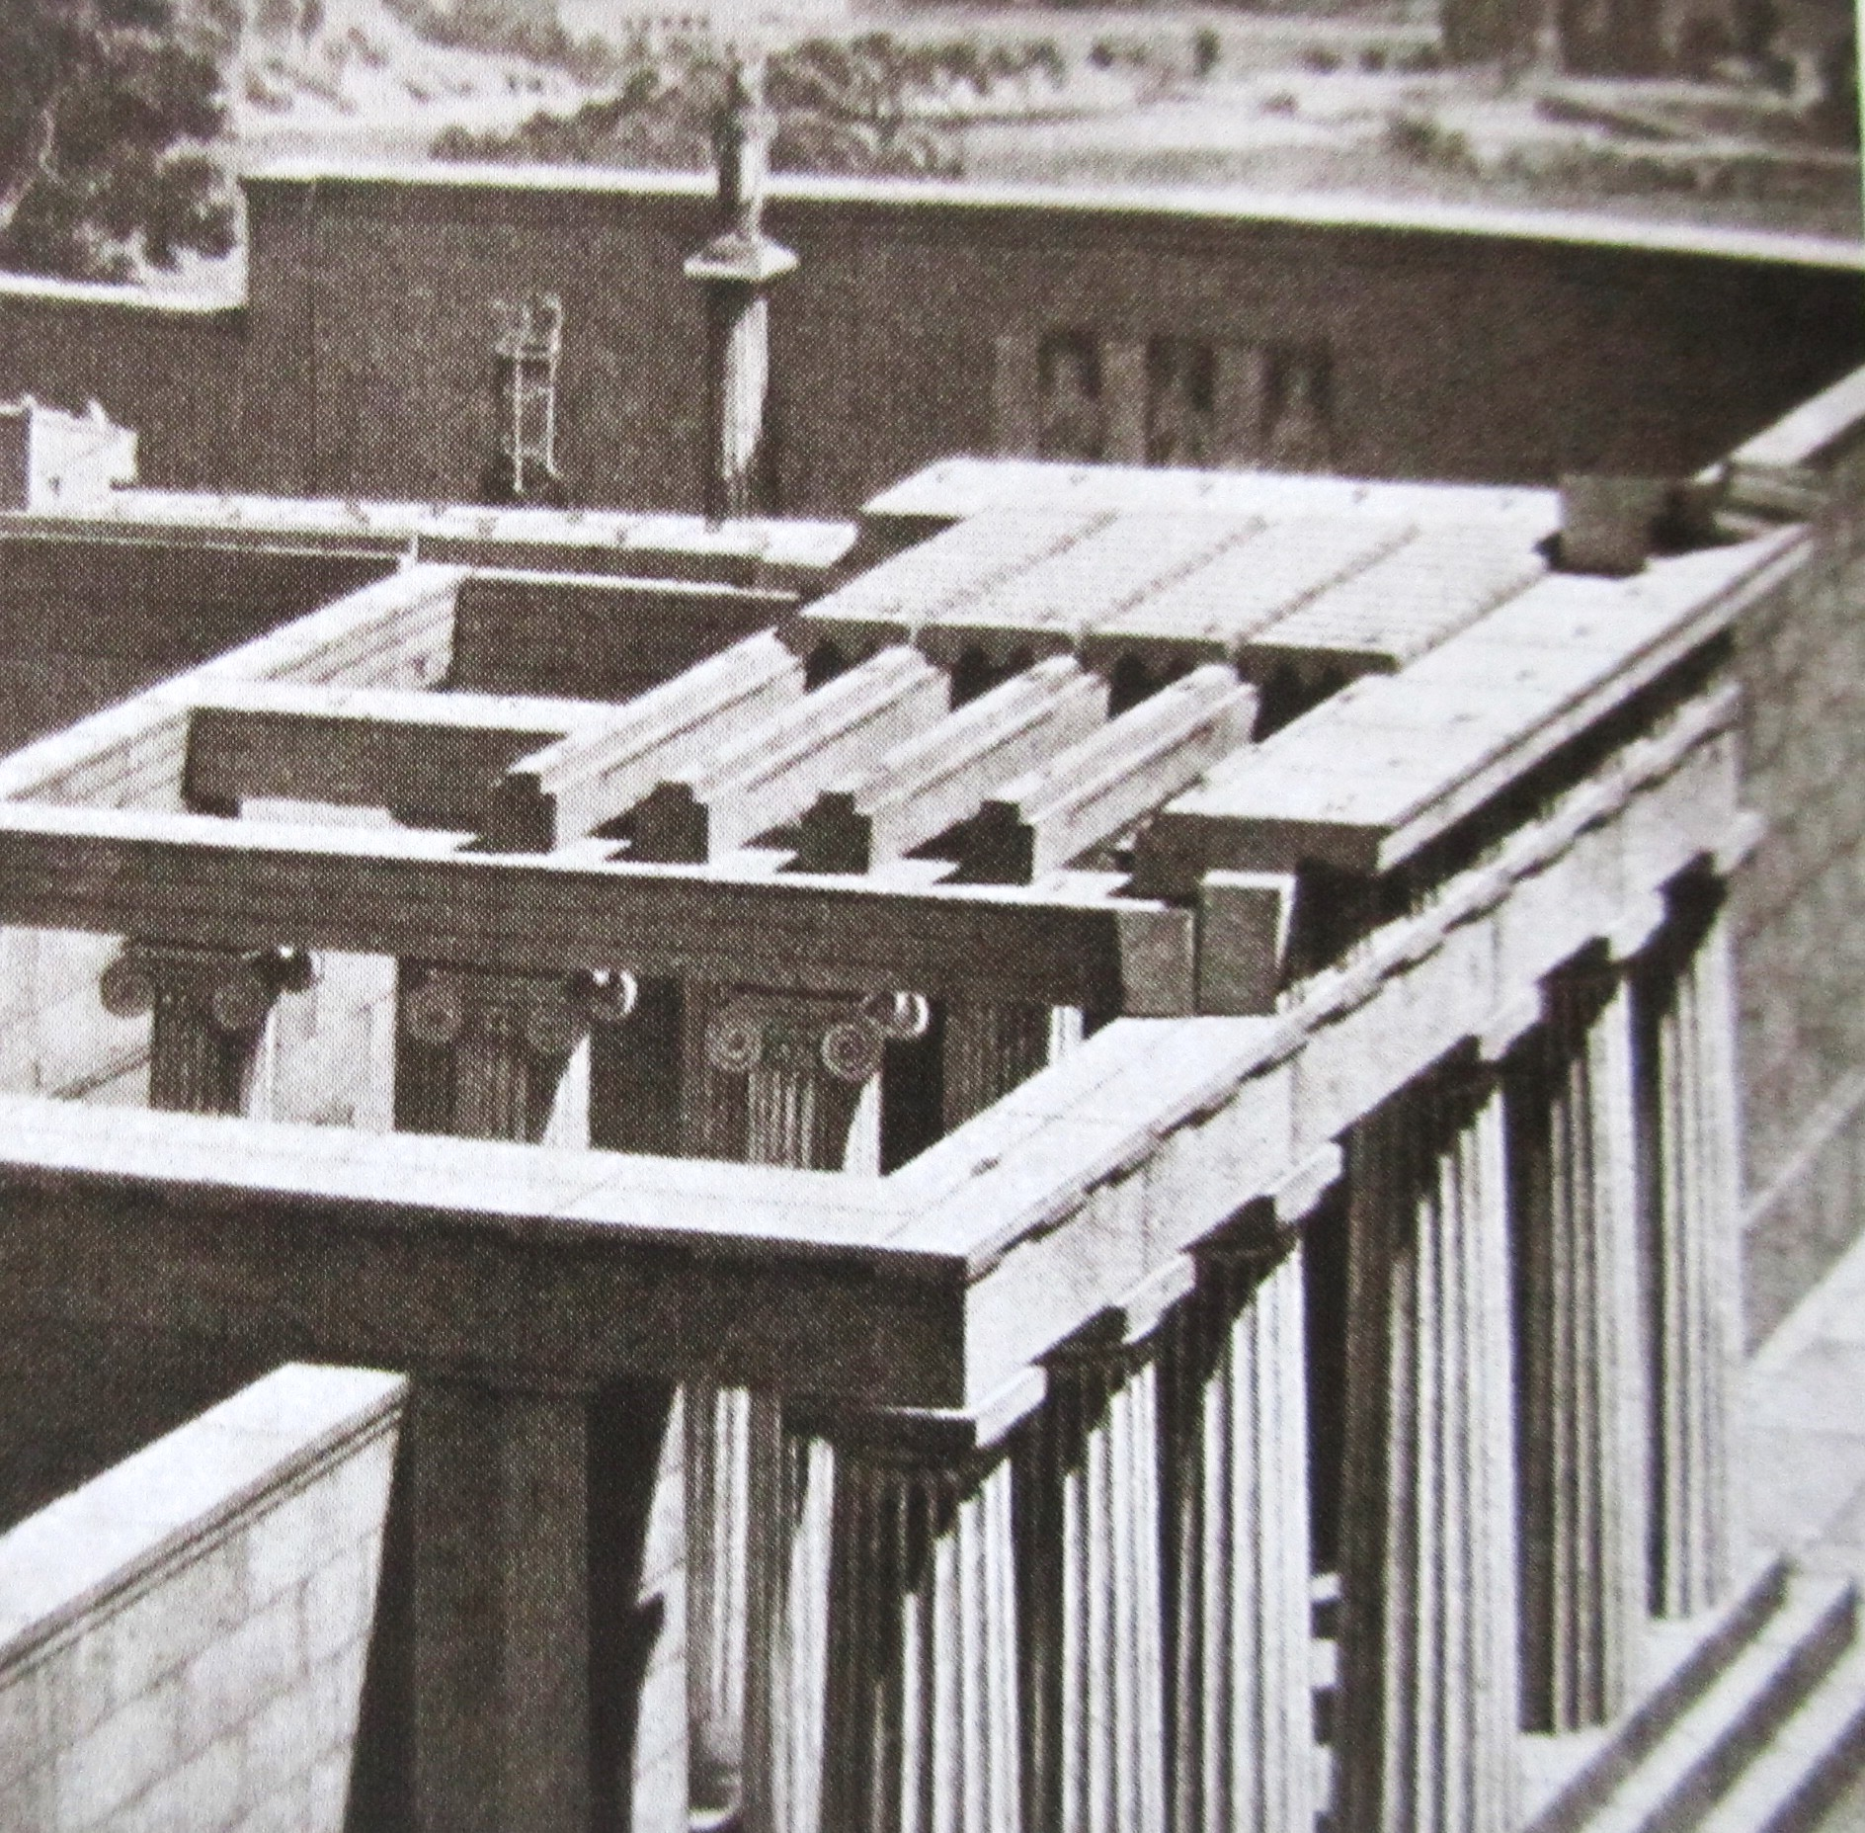
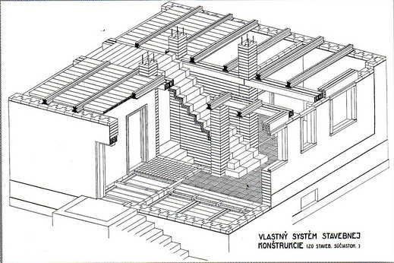
Skladacie domy rodinné z pálených tehliarskych výrobkov Princíp
Kľúčový problém = vytvorenie nosníka "nie veľkej váhy, aby ho 2 ľudia bez námahy zvládali a osadili na patričnom mieste."
Frontispice publikácie – reprodukcia Schinkelovej kresby architrávového systému gréckej architektúry
Modul = nosník o dĺžke 2,25 m

Slide 9
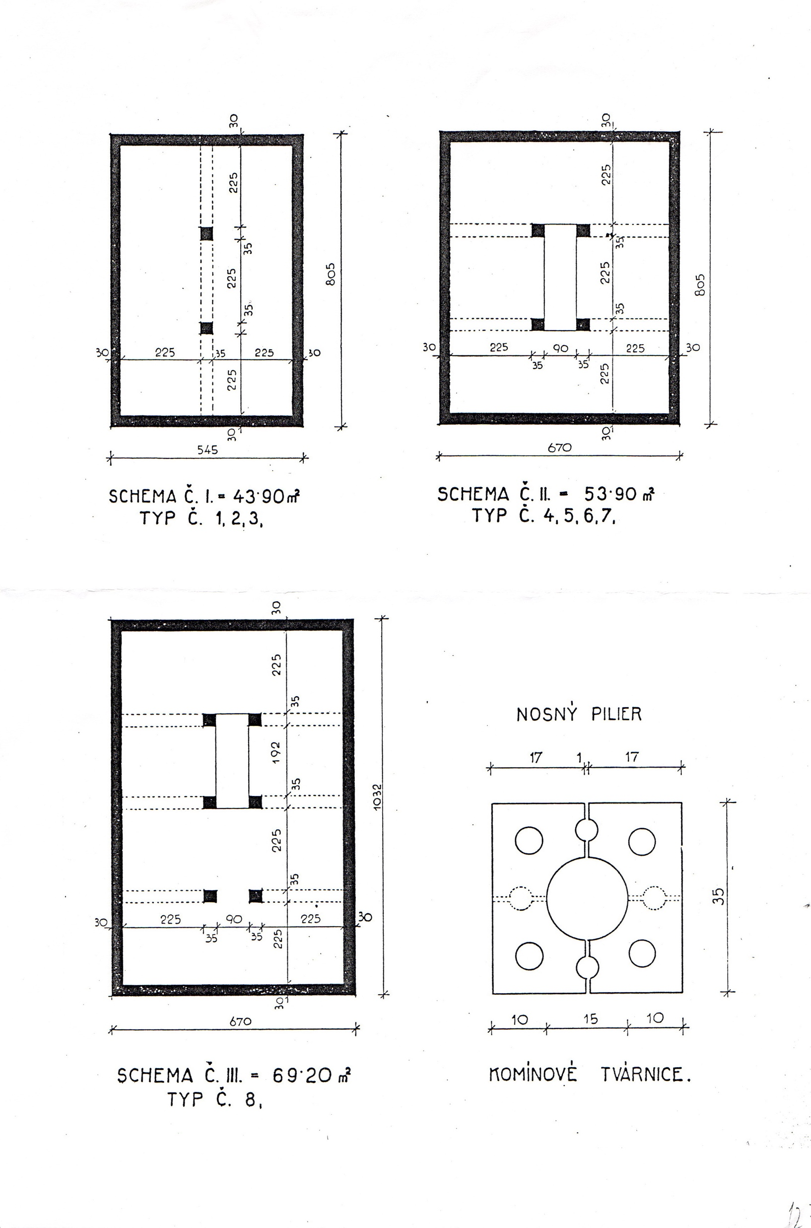
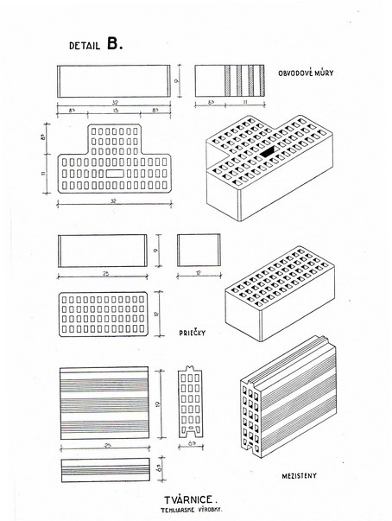
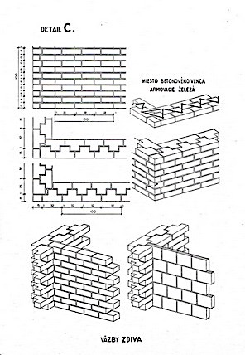
Skladacie domy rodinné z pálených tehliarskych výrobkov Konštrukčné prvky
Tehlové tvarovky a ich viazanie
Schémy priestorov dané stredovými piliermi
Piliere z tvárnic s komínovými prieduchmi
Nosníky dlhé 2,25 m určujú šírku obytných priestorov, resp. stavebných traktov

Slide 10
Skladacie domy rodinné z pálených tehliarskych výrobkov Typy
Typ 1 – dom pre letovanie
Typ 2 a 3 – rodinný dom poschodový
Typ 4 – rodinný dom s hospodárstvom
Typ 5 – rodinné 2-domy s čiastočným hospodárstvom
Typ 6 – rodinný radový dom s čiastočným hospodárstvom
Typ 7 – rodinný dom poschodový
Typ 8 – rodinný dom s hospodárstvom
Typ 9 – rodinný dom bez hospodárstva
Typ 10 – rodinný dom poschodový
Typ 11 a 12 – rodinný domy s hospodárstvom
Typ 13 – rodinný dom poschodový
Typ 14 – rodinný dom s dielňou
Typ 15 – rodinný dom poschodový

Slide 11
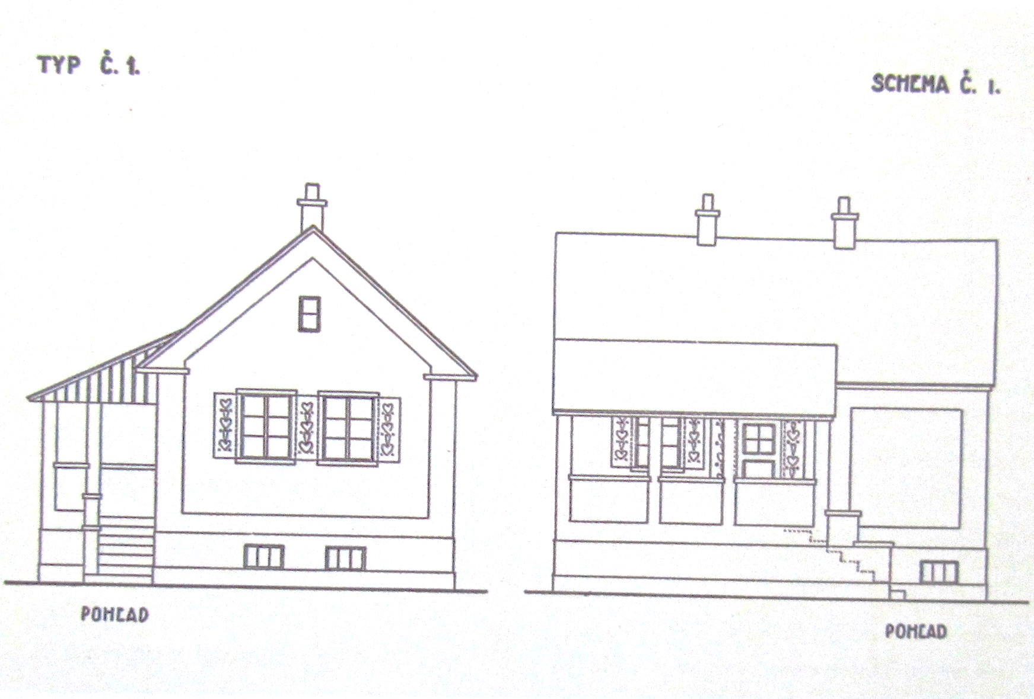
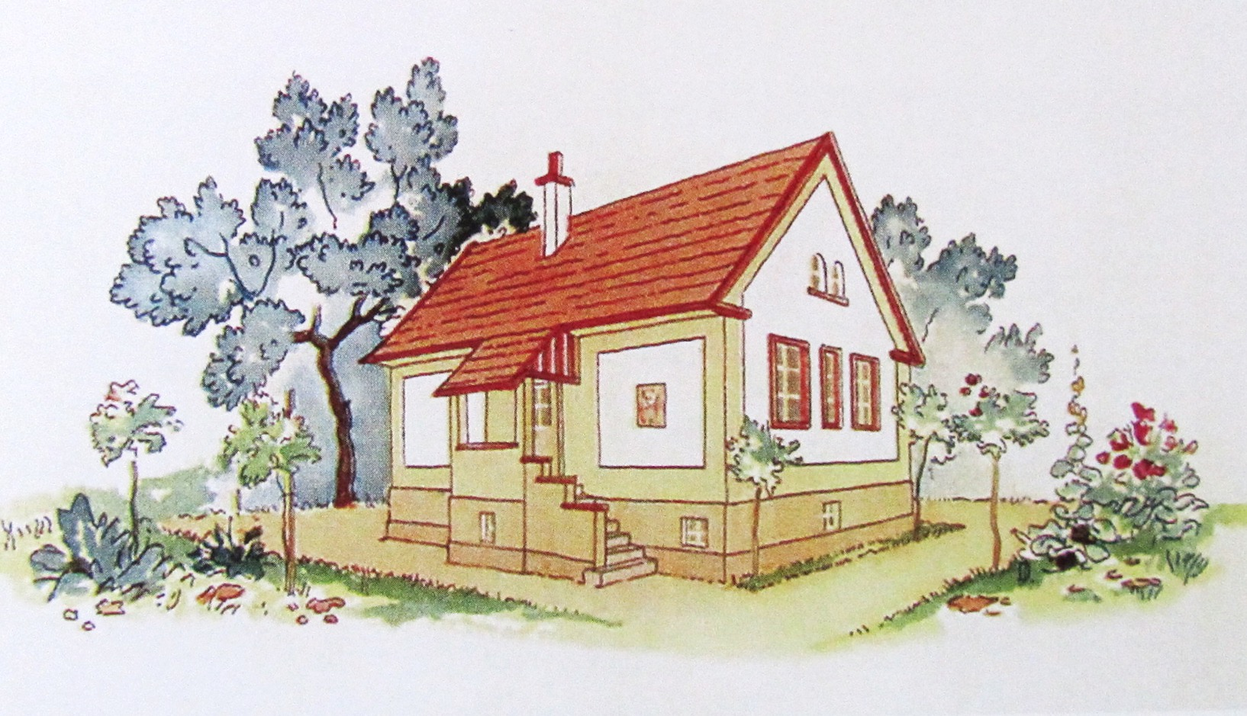
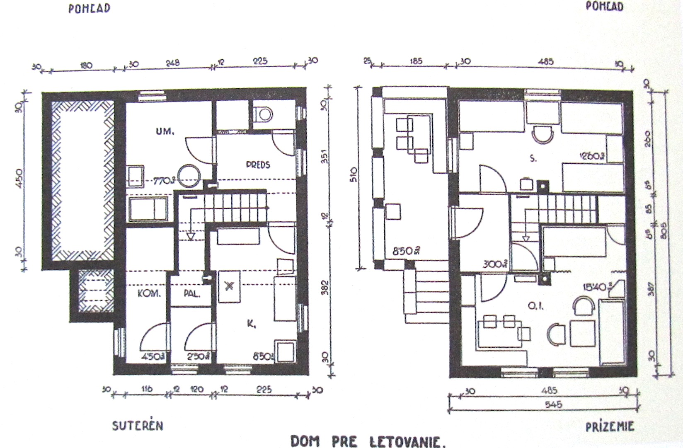
Skladacie domy rodinné z pálených tehliarskych výrobkov Typy
Typ 1 – dom pre letovanie

Slide 12
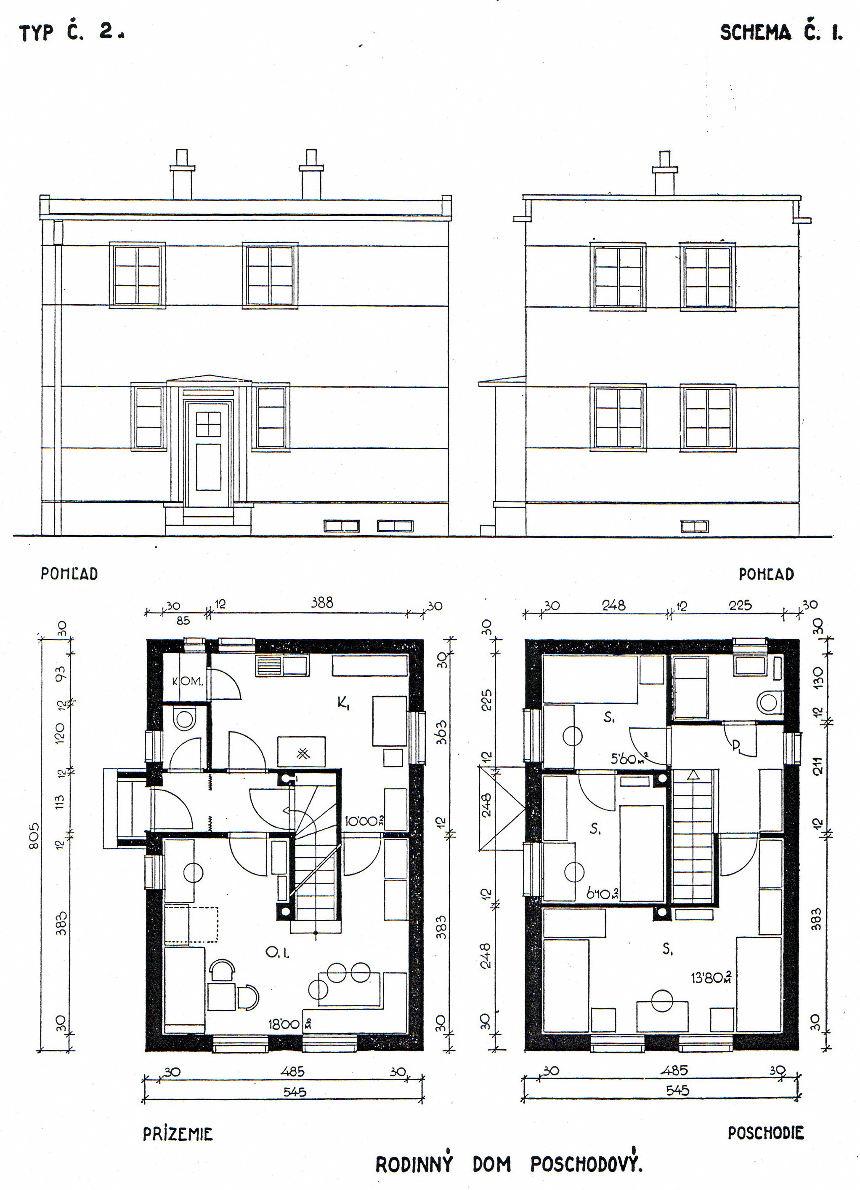
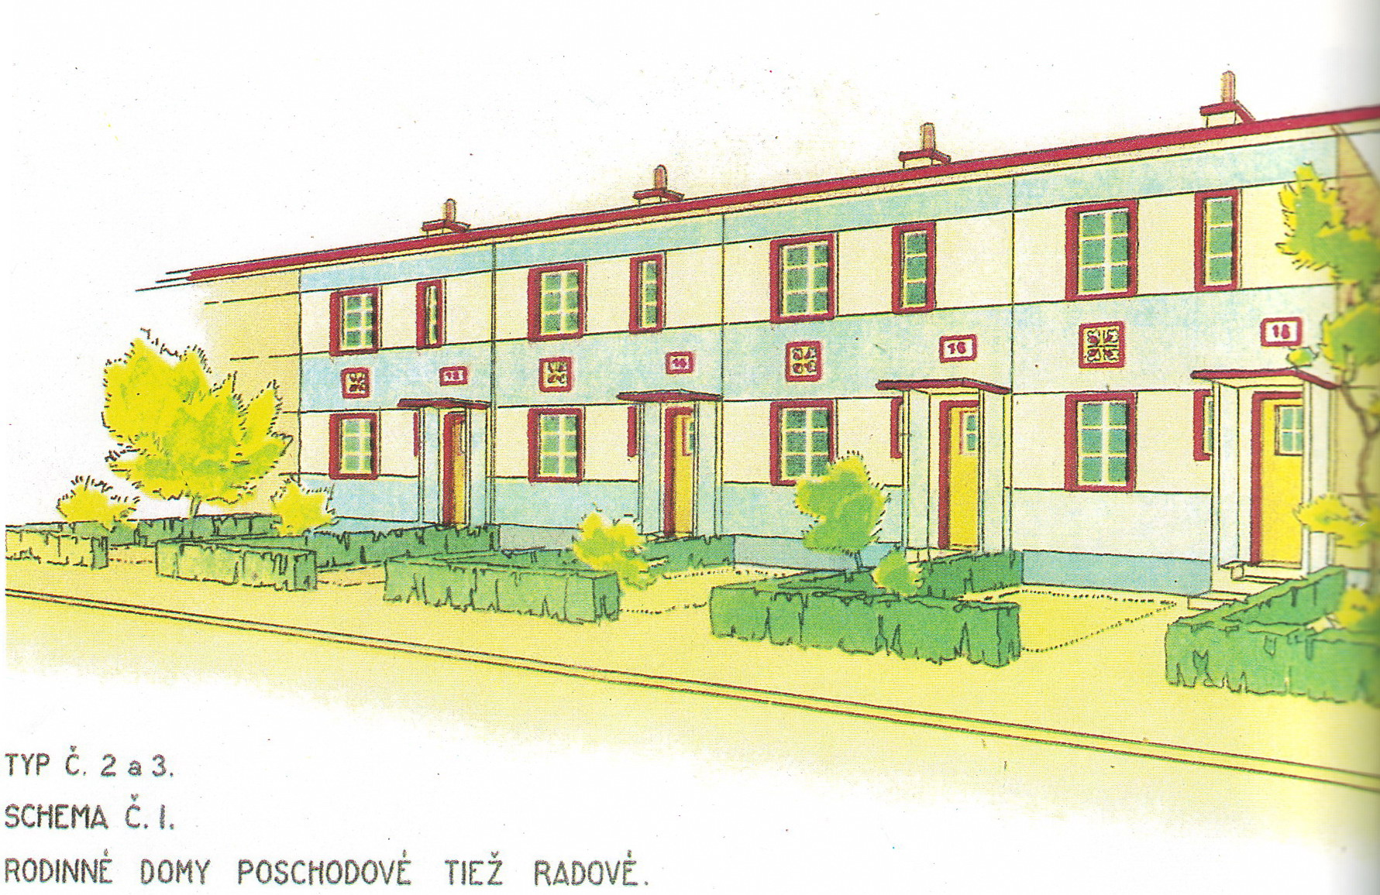
Skladacie domy rodinné z pálených tehliarskych výrobkov Typy
Typ 2 a 3 – rodinný dom poschodový

Slide 13
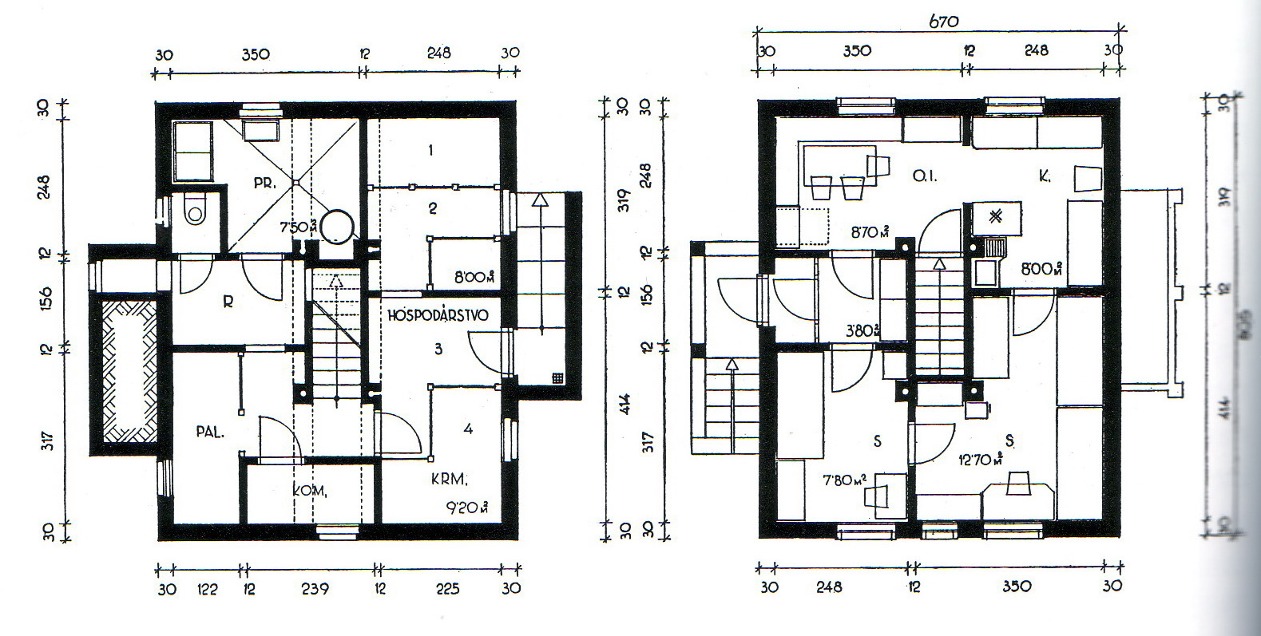
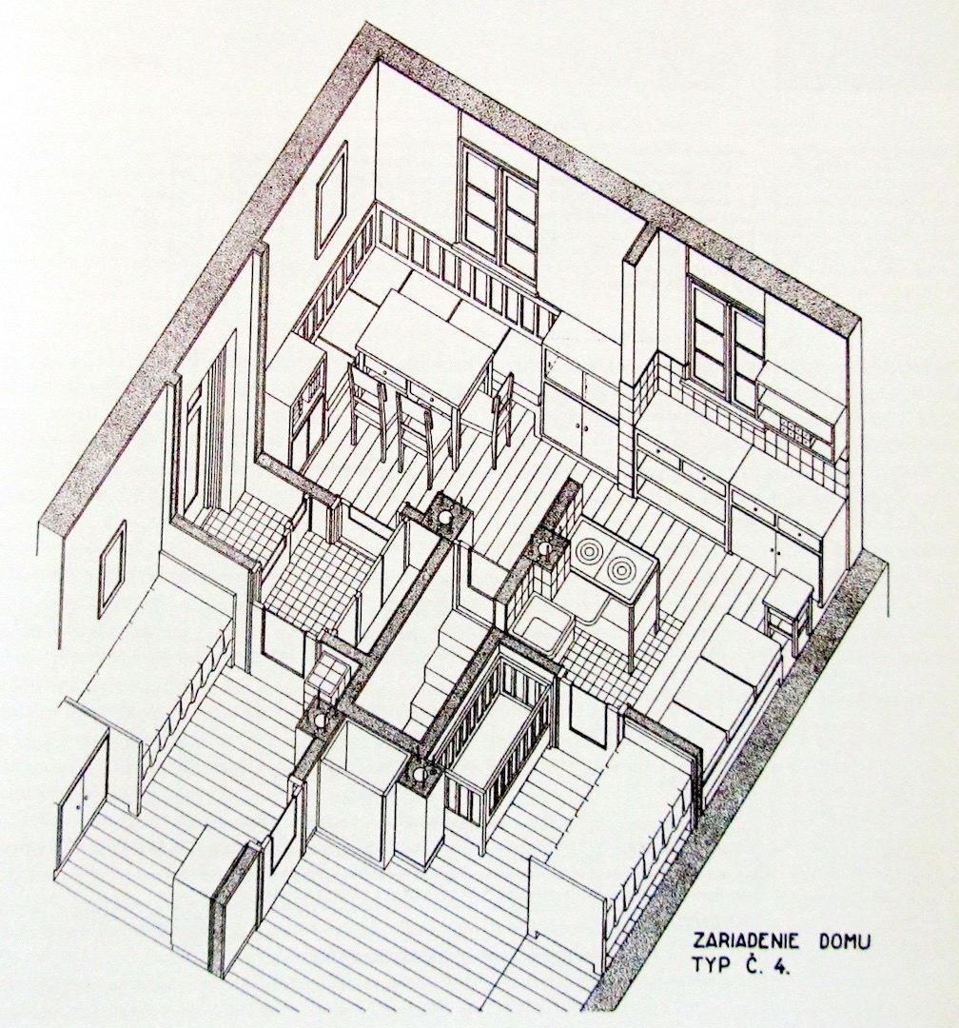
Skladacie domy rodinné z pálených tehliarskych výrobkov Typy
Typ 4 rodinný dom s hospodárstvom

Slide 14
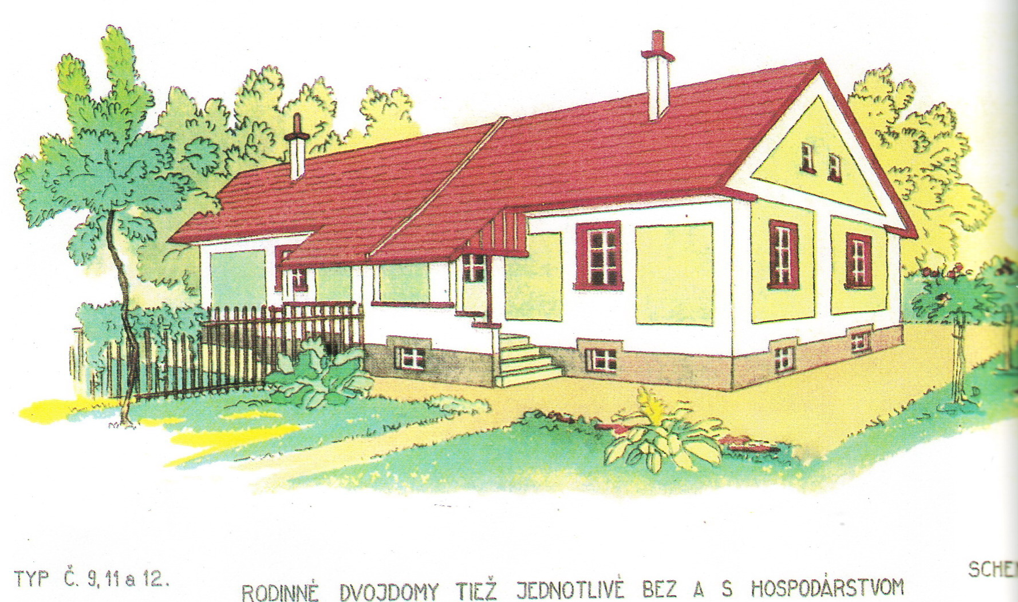
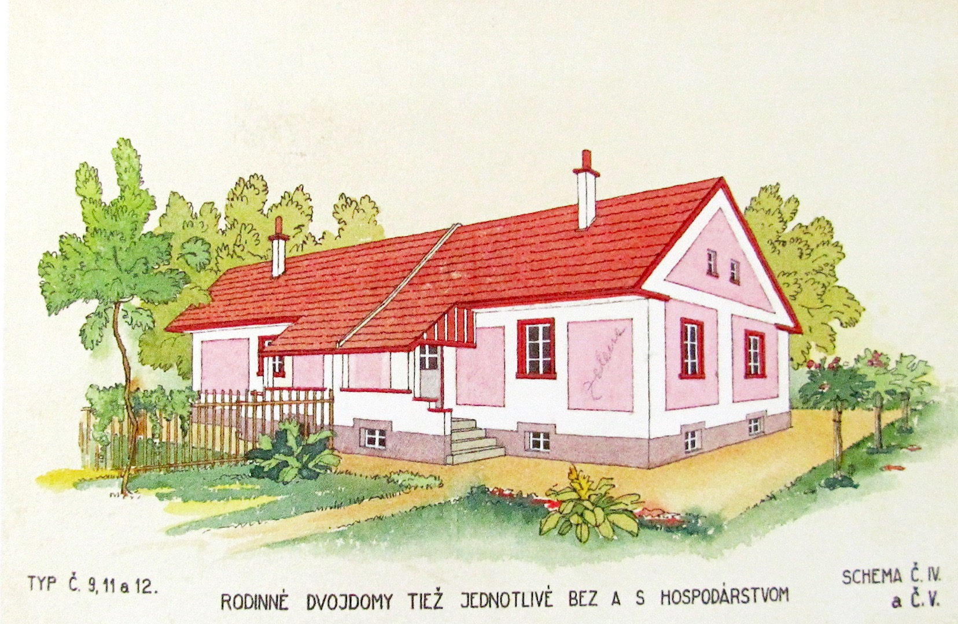
Skladacie domy rodinné z pálených tehliarskych výrobkov Typy
Typ 9, 11 a 12 – rodinné dvojdomy aj jednotlivé domy s hospodárstvom (11 a 12) aj bez neho (9)

Slide 15
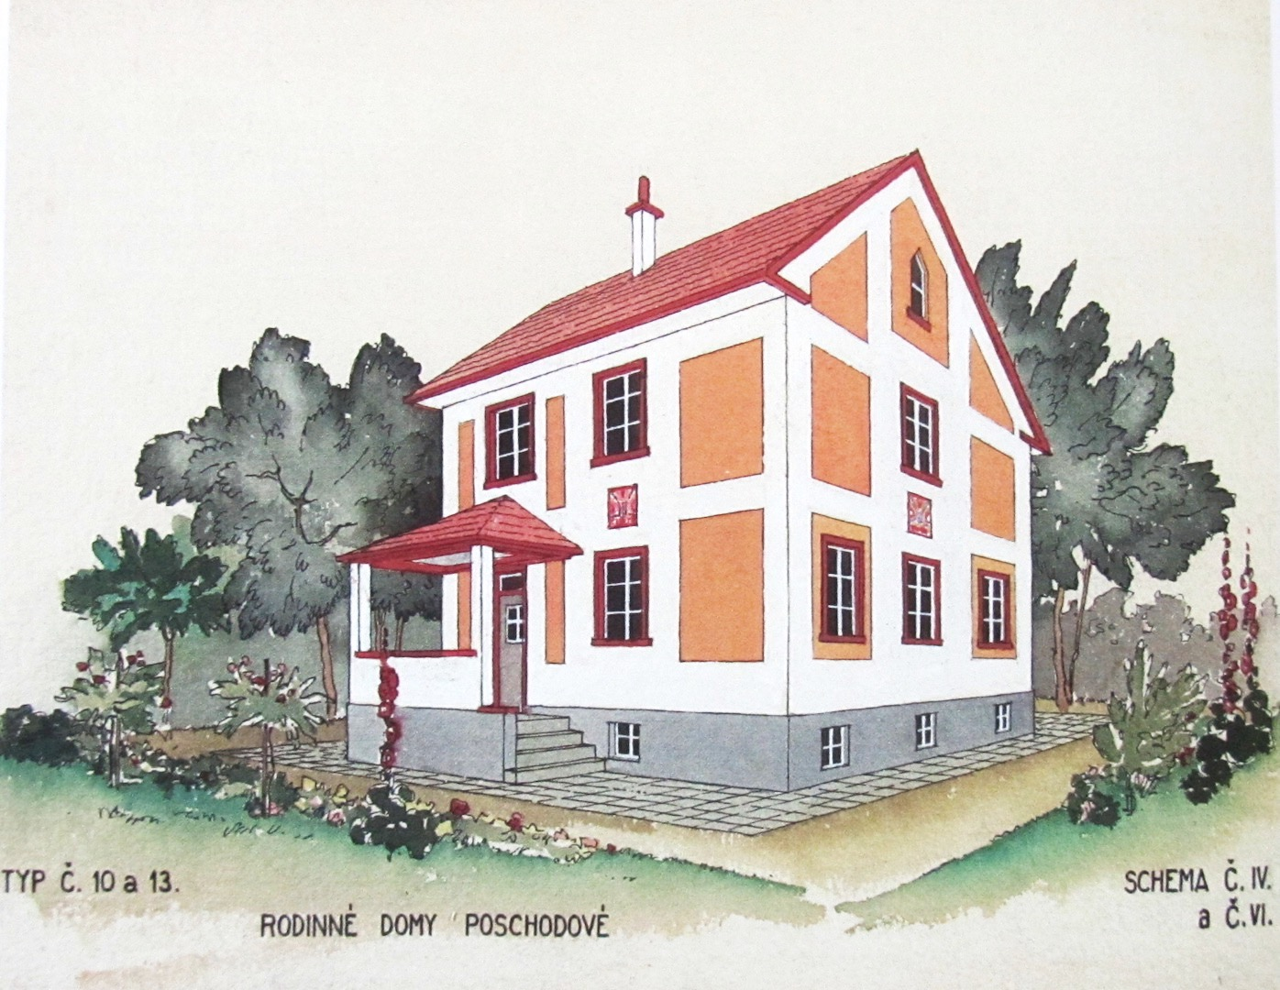
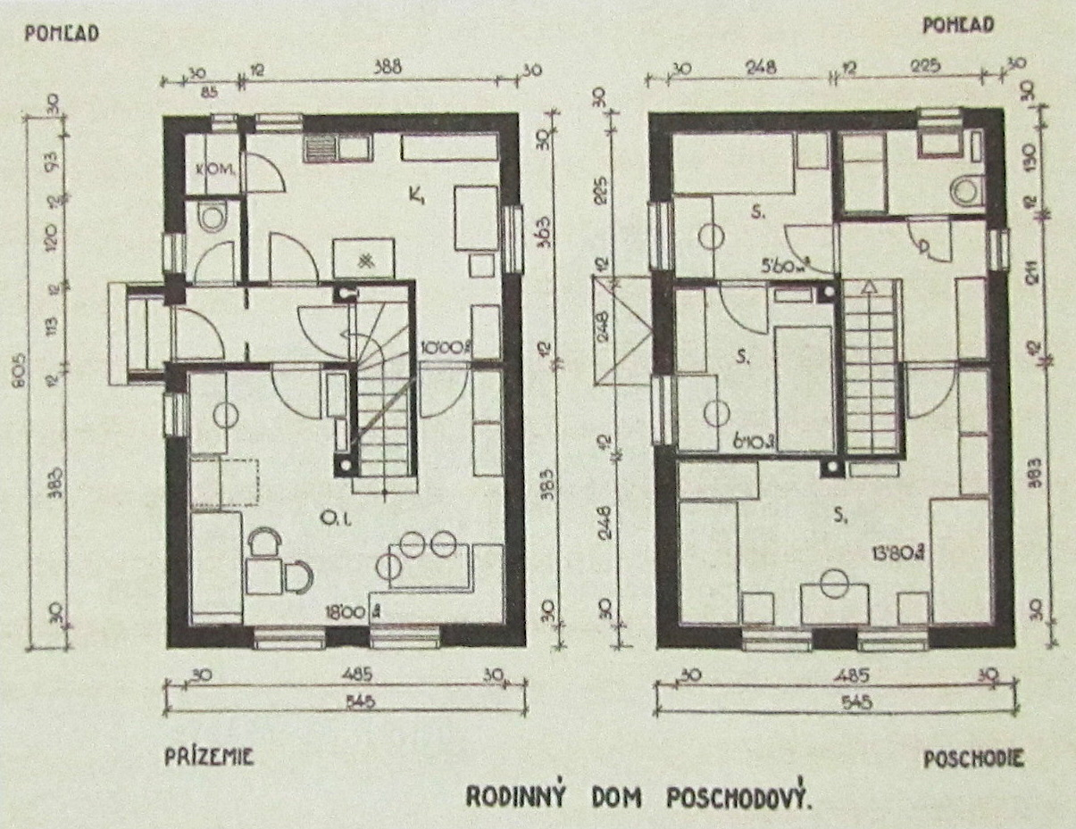
Skladacie domy rodinné z pálených tehliarskych výrobkov Typy
Typ 10 a 13 – rodinné domy poschodové

Slide 16
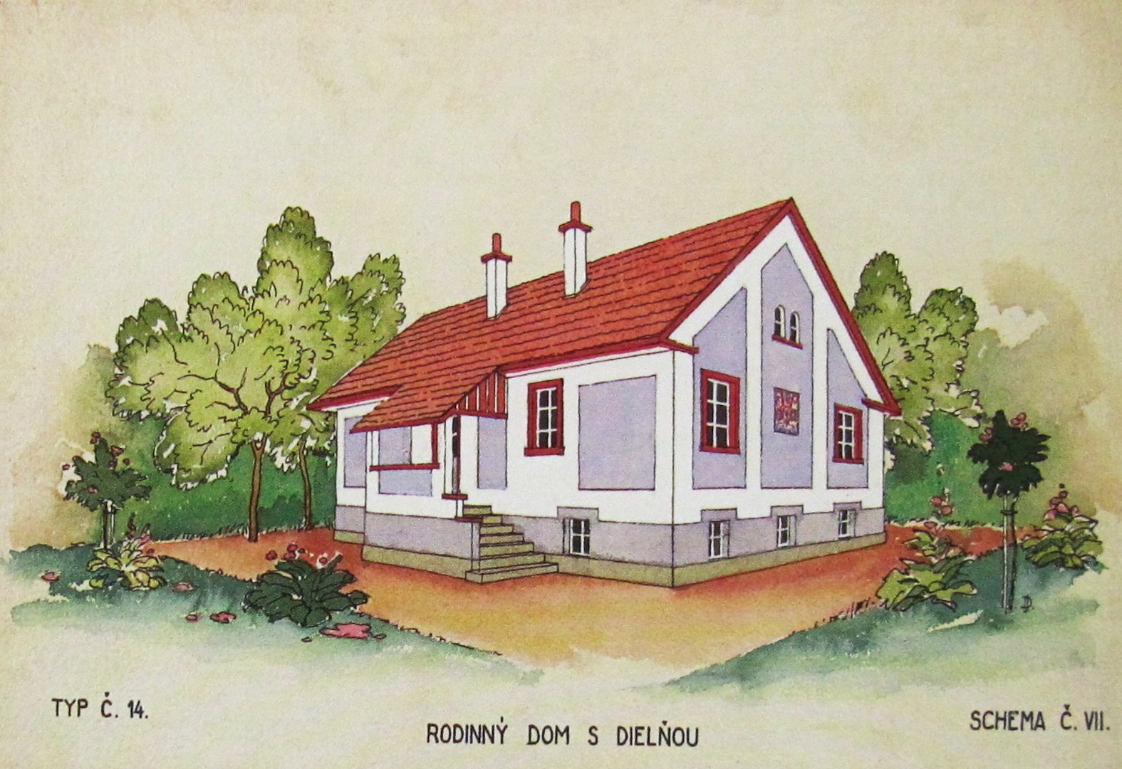
Skladacie domy rodinné z pálených tehliarskych výrobkov Typy
Typ 14 – rodinný dom s dielňou

Slide 17

„Môj systém stavieb z tehliarskych výrobkov má svoju výhodu oproti dodnes obvyklému u nás spôsobu stavby v tom, že dopravujem na stavenisko iba 50 % váhy týchto výrobkov a tiež pomerne zmenšené množstvo ostatného stavebného materiálu a šetrím na pracovnom výkone robotníka 60 %. Stavba skladá sa pritom v rekordnom čase najjednoduchším náradím bez pomocných strojov a konštrukčnej zodpovednosti z hotových, na stavenisko dodaných typizovaných súčastí, tzv. suchou cestou.“
Dušan Jurkovič : Načo u nás pracovať ? Čas (Bratislava) 5. 6. 1946.

